Slide 1


Der 8 Punkte-Plan für den digitalen Unterricht
Fotocredit: Peter M. Mayr
https://digitaleschule.gv.at/
BMBWF, Gruppe Präs/C

Slide 2
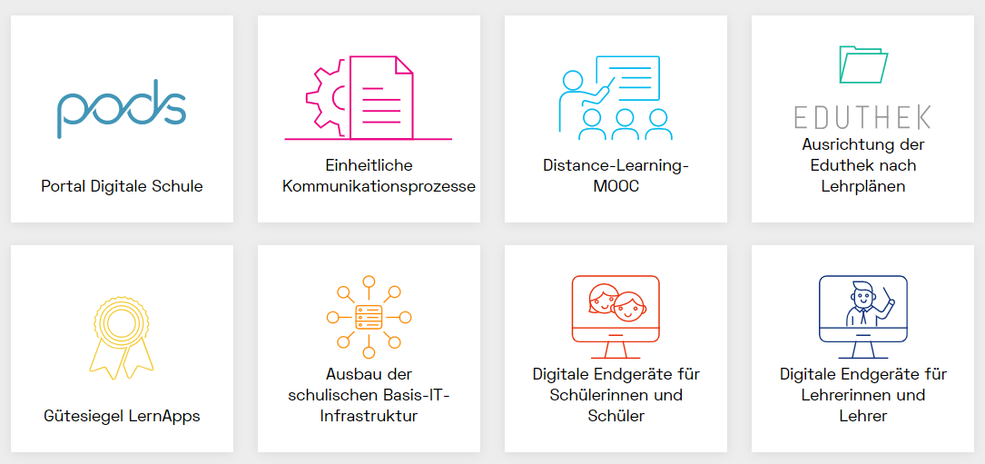
Maßnahmen des 8-Punkte-Plans

Slide 3
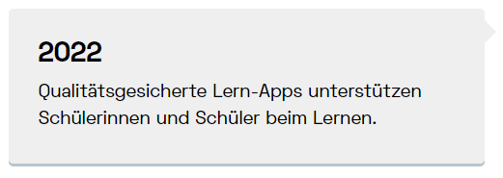
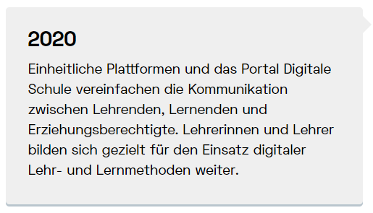
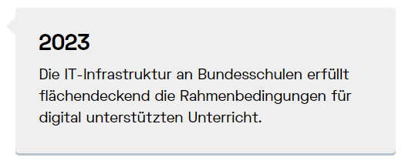
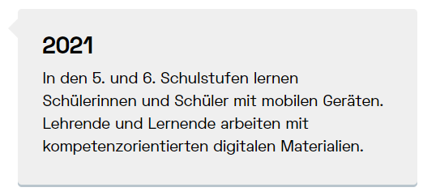
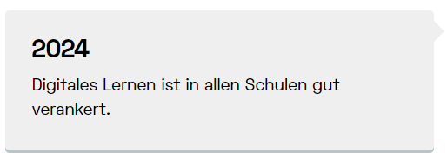
Roadmap und Meilensteine

Slide 4


1. Portal Digitale Schule
Verbesserung der Kommunikation zwischen Schule, Schüler/innen, Eltern/Erziehungsberechtigten
Single Point of Entry - Login mit vorhandenem Education-Konto (z.B. edu.IDAM, eduvidual-, LMS-Konto, PH Online)
Zugang zu den wichtigsten Verwaltungs- und pädagogischen Applikationen (z.B. Lernmanage-mentsystem, Schülerverwaltung, Klassenbuch)
seit September 2020

Slide 5
2. Vereinheitlichung der Plattformen
Feedback von Schüler/innen und Eltern: viele Plattformen und Kommunikationskanäle im Einsatz; wurde als nachteilig empfunden
Reduktion der eingesetzten Systeme auf eine Anwendung nach Wahl am Standort, Vereinheitlichung der Prozesse ab dem kommenden Schuljahr 2020/21
Empfehlungen wurden ausgearbeitet und über Bildungsdirektionen an alle Schulen kommuniziert
Unterstützungsangebote bei der Umsetzung: Zusammenarbeit mit regionalen Unterstützungsstrukturen (z.B. IT-Betreuer/innen)

Slide 6

3. Lehrendenfortbildung: MOOC
Alle Pädagog/inn/en sollen auf digitales Lehren in Blended und
Distance Learning Settings vorbereitet sein
Kernstück: MOOC
attraktives Angebot, individuelle und praxisnahe Fortbildung
jederzeit, im eigenen Tempo und ortsunabhängig
Inhalte: Organisation von Distance Learning, Einsatz von Plattformen, Verwendung von digitalen Content, Kommunikation mit Schüler/innen und Erziehungsberechtigten
verfügbar seit 10. August 2020
https://www.virtuelle-ph.at/dlm/

Slide 7
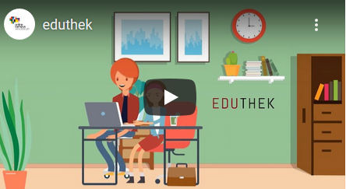
4. Ausrichtung der Eduthek nach Lehrplänen
Bündelung von digitalen Bildungs-inhalten anhand eines einheitlichen Katalogsystems
Alle Lehr-/Lernressourcen werden nach den Lehrplänen ausgerichtet
Für eine zielgerichtete Suche und ein optimales Service für Lehrende
Sukzessive im laufenden Schuljahr 2020/21

Slide 8
5. Gütesiegel Lern-Apps
Evaluierung und Zertifizierung von Apps für Mobile Learning sowie den Einsatz in Blended und Distance Learning
Empfehlung innovativer, bereits am Markt befindlicher Produkte
Zielgruppen: Eltern, Pädagog/inn/en, Schüler/innen
Fokus: Beurteilung nach pädagogischen Kriterien; weitere Kriterien: Lernmanagement, Benutzerfreundlichkeit, Datenschutz, technische Stabilität, etc.
Anknüpfung an internationale Good Practice
zertifizierte Angebote ab August 2021

Slide 9
6. Ausbau der schulischen Basis IT-Infrastruktur
Verbesserung der Rahmenbedingungen an den Bundesschulen
3 Ausstattungspakete:
Anbindung an Glasfaser-Breitband, Inhouse-Anbindung, leistungsfähige WLAN-Versorgung in den einzelnen Unterrichtsräumen
Abwicklung gemeinsam mit bzw. über die Bildungsdirektionen:
Festlegung der Ausstattungspakete, Umsetzungspläne
Umsetzungszeitraum 2020 bis 2024, 35 Standorte werden 2020 ausgestattet

Slide 10
7. Digitale Endgeräte für Schüler/innen
Schrittweise Ausstattung aller Schüler/innen der 5. Schulstufe mit einem Endgerät, Privater Finanzierungsanteil im Ausmaß von 25 %
Gerätewahlentscheidung am Schulstandort (einheitliches Betriebssystem pro Standort), Teilnahme von 93 % der Sek-1-Schulen am Programm
Drei Bereiche umfassendes Programm:
→ Call für Schulen,
→ Beschaffung Hardware und externe Dienstleistung,
→ Programm für den Erwerb der Geräte
Vorbereitungsphase im Laufen, im Schuljahr 2021/22 werden Klassen der 5. und 6. Schulstufe ausgestattet, in der Folge: 5. Schulstufe

Slide 11
8. Digitale Endgeräte für Lehrer/innen
In Verbindung mit Maßnahme 7 und im Rahmen eines pädagogischen Projekts werden zusätzliche Geräte für Lehrende für den Einsatz in den Digitalen Klassen zur Verfügung gestellt
Im Zuge von Schulneubau und –sanierungen Arbeitsräume für Lehrende an Bundesschulen

Slide 12
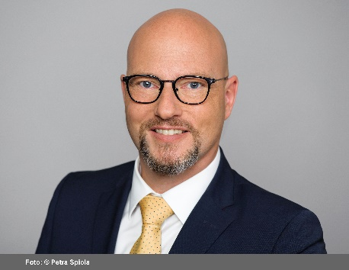
Kontakt
Mag. Martin Bauer, MSc
Bundesministerium für Bildung,
Wissenschaft und Forschung
Leiter der Abteilung Präs/15 IT-Didaktik
martin.bauer@bmbwf.gv.at

